Slide 1
JavaCC: Analizor Lexical și Sintactic
Ciobanu Nicolae

Slide 2
Cuprins
Scopul proiectului
Etape de instalare din mediul de programare Eclipse
Descrierea gramaticii
Expresii Aritmetice
Expresii Logice
Expresii Relaționale

Slide 3
Scopul proiectului
Dezvoltarea unui analizor lexical și sintactic pentru a evalua și interpreta expresii matematice:
1) Expresii aritmetice
2) Expresii logice
3) Expresii relaționale
Definirea regulilor BNF
Specificarea expresiilor regulate pentru identificarea atomilor lexicali
Rezolvarea Ambiguităților

Slide 4

Eclipse IDE
Eclipse IDE - unul dintre cele mai populare medii integrate de dezvoltare.
Este folosit în principal de dezvoltatorii Java, dar poate oferi suport pentru C/C++, PHP, Scala și multe altele.

Slide 5

1) Descărcarea Eclipse IDE
Etape de instalare
https://www.eclipse.org/downloads/

Slide 6
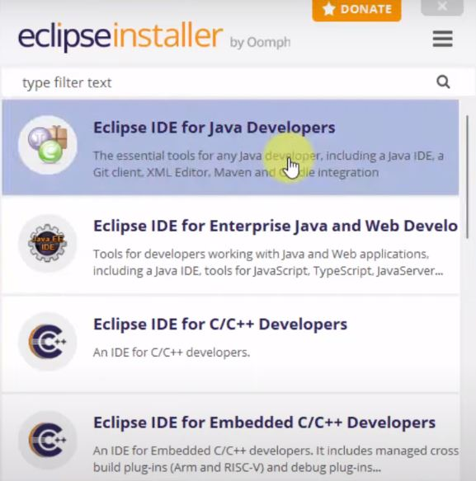
2) Selecția Configurației Eclipse

Slide 7
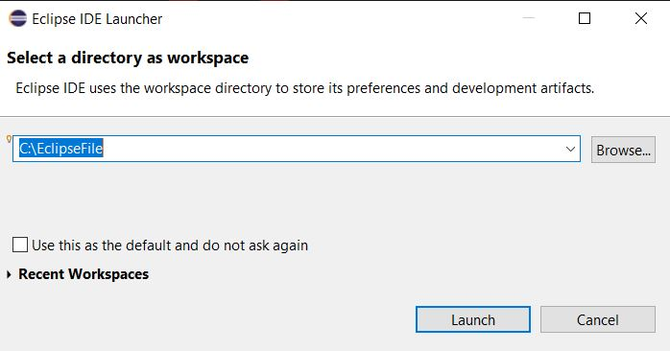
3) Selectarea Directorului de Lucru (Workspace)

Slide 8
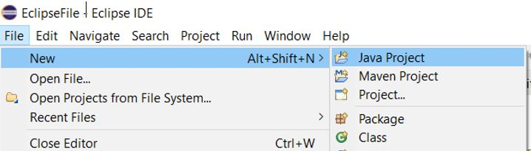
4) Crearea unui Proiect Java

Slide 9
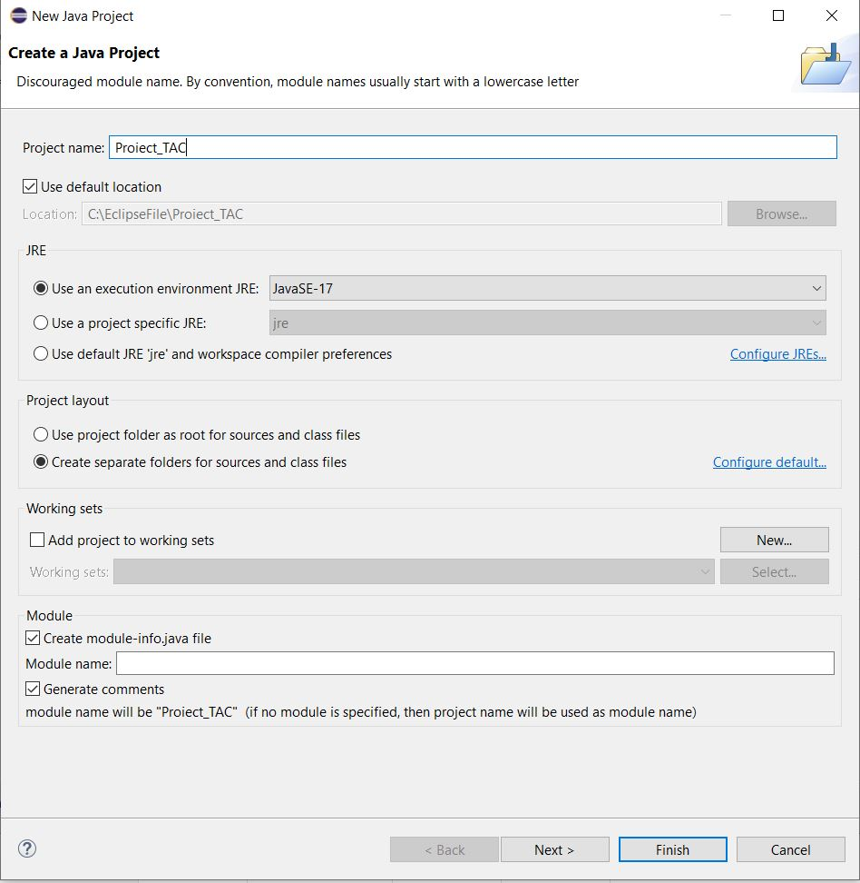
5) Configurarea Inițială și alegerea unui nume pentru proiect

Slide 10
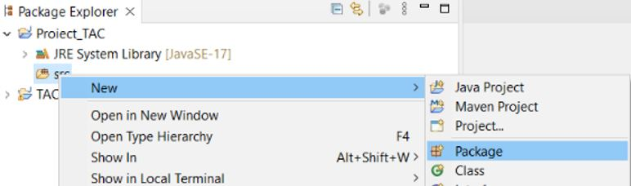
6) Crearea unui Pachet (Package) pentru Proiectul Java

Slide 11
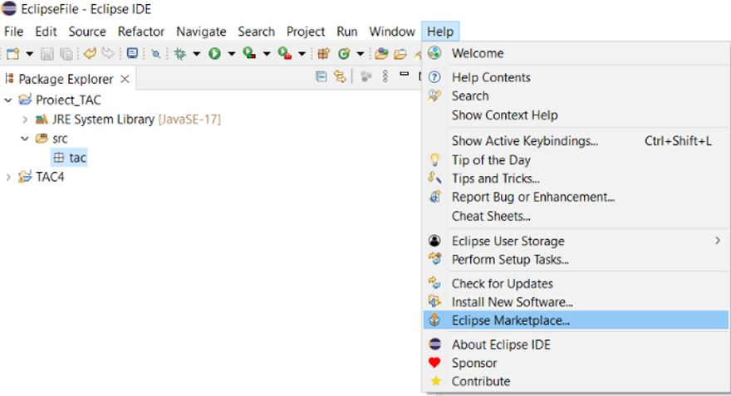
7) Integrarea JavaCC în Eclipse

Slide 12
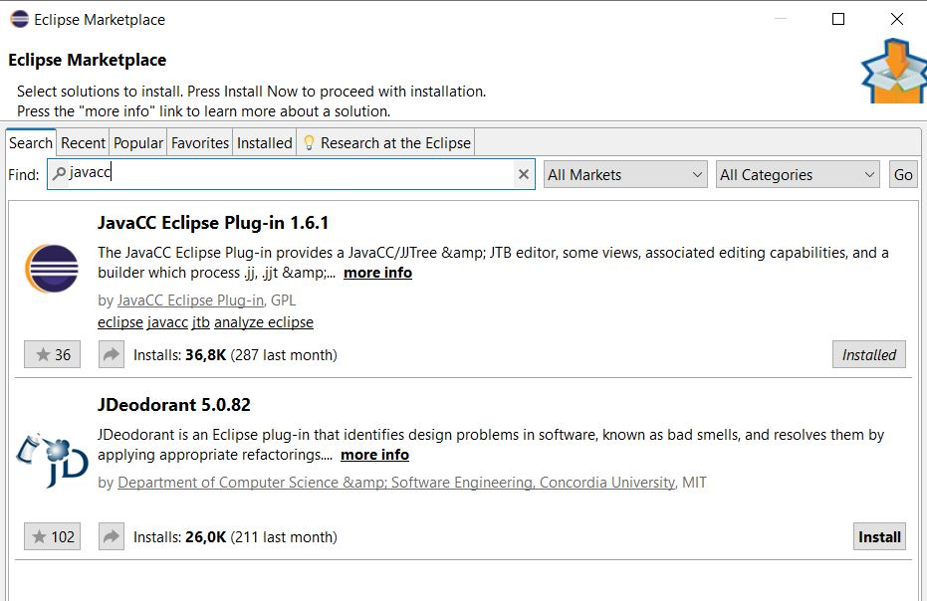
8) Instalarea JavaCC din Eclipse Marketplace

Slide 13
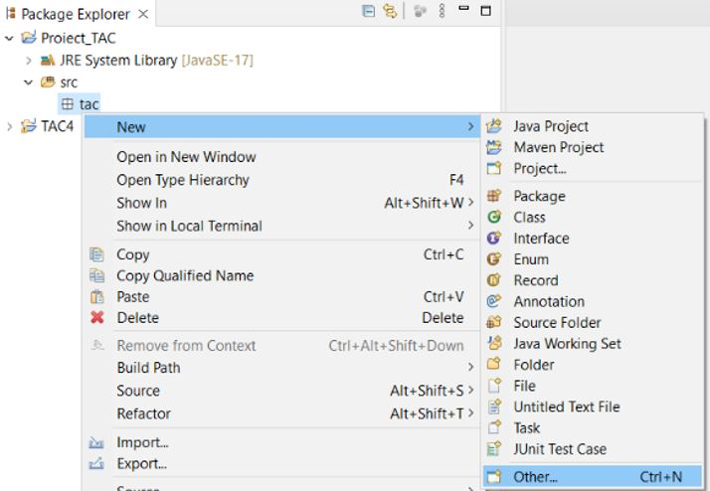
9) Crearea unui Proiect JavaCC folosind "New" -> "Other"

Slide 14
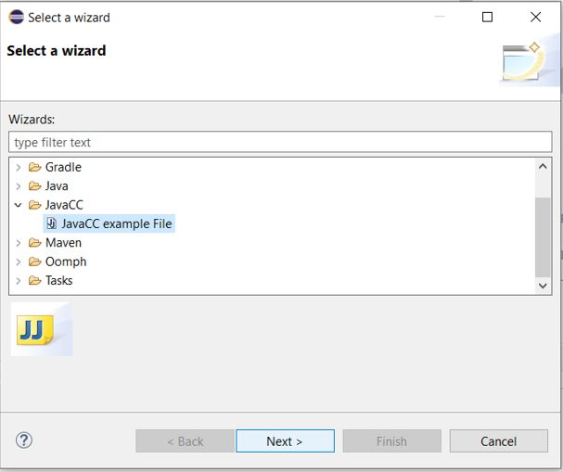
10) Alegerea unui Fișier Exemplu JavaCC din Directorul JavaCC

Slide 15
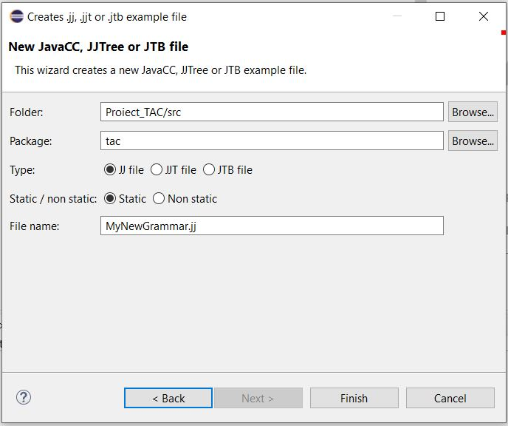
11) Crearea unui Fișier JavaCC, JJTree sau JTB

Slide 16
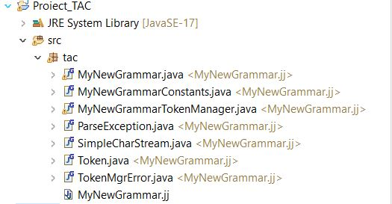
12) Implementarea și Dezvoltarea Componentelor Cheie ale Proiectului JavaCC

Slide 17
MyNewGrammar.java – clasă principală asociată gramaticii definite în MyNewGrammar.jj . care include logica pentru testarea și utilizarea parserului^{[1]}
MyNewGrammarConstants – conține definiții constante utilizate în cadrul parser-ului generat
MyNewGrammarTokenManager.java – Metode pentru gestionarea token-urilor și a erorilor în
timpul analizei lexicale
ParseException.java – conține tratarea excepțiilor în cazul unor erori de parsare
SimpleCharStream.java – conține Metode și structuri de date pentru manipularea fluxului
de intrare a caracterelor
Token.java – Câmpuri și metode legate de reprezentarea token-urilor
TokenMgrError.java – Implementarea clasei pentru tratarea excepțiilor legate de gestionarea
token-urilor
MyNewGrammar.jj – Fișierul principal de gramatică
[1] Parser: componentă a unui compilator sau a unui interpretor care analizează . structura unui șir de simboluri conform unor reguli gramaticale

Slide 18
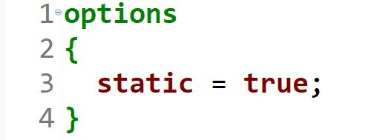
Descrierea gramaticii
1) Configurarea Opțiunilor JavaCC
static = true; – specifică că clasele și metodele generate de JavaCC vor fi statice

Slide 19
2) Utilizarea Parser
PARSER_BEGIN și PARSER_END – definesc începutul și sfârșitul clasei parserului.

Slide 20
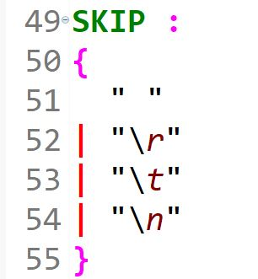
3) Declararea Operatorului SKIP
" " – reprezintă spațiul alb
"\r" – reprezintă caracterul de întoarcere la început de linie
"\t" – reprezintă tabulatorul^{[1]}
"\n" – reprezintă caracterul de linie nouă
[1] Tabulatorul este o tastă specială de la tastatură „TAB"
având rolul de a introduce caractere de tabulare

Slide 21
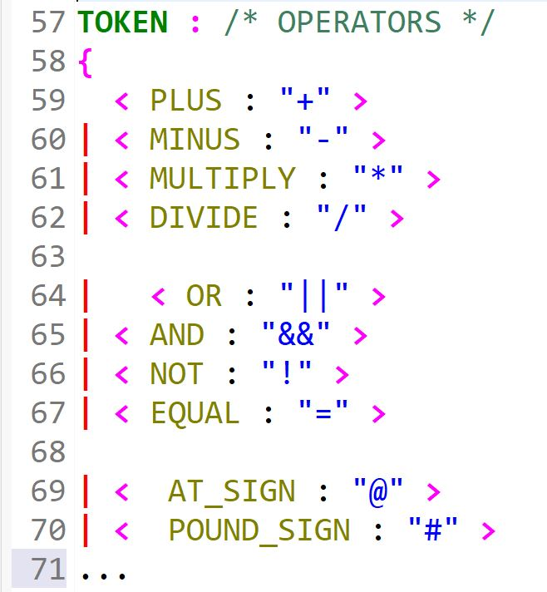
4) Declararea Token-urilor pentru operatori și a caracterelor speciale

Slide 22
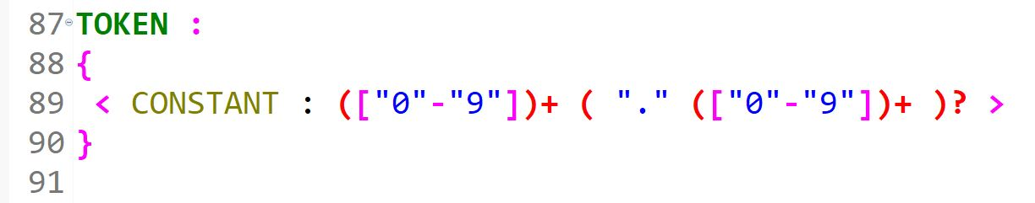
5) Declararea Token-urilor pentru Numere
În acest Token au fost definite numere, inclusiv cele cu parte zecimală

Slide 23
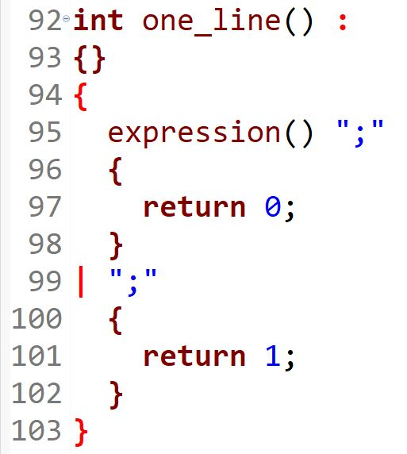
6) Definirea Metodei one_line
Metoda one_line – permite analiza unei linii, care poate să fie:
1) O expresie (expression() ";")
De exemplu: 1 + 2;
2) Doar un caracter punct și virgulă (;).
De exemplu: ;
3) Se returnează 1 dacă se încheie programul

Slide 24
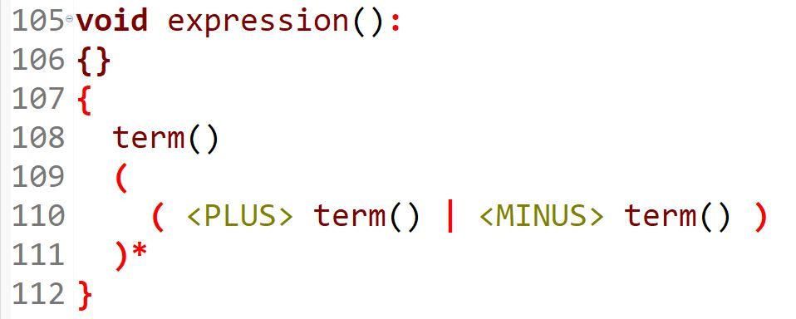
7) Definirea Metodelor pentru Expresii, Termeni, Factori, Unary, Elemente și rezolvarea ambiguităților

Slide 25
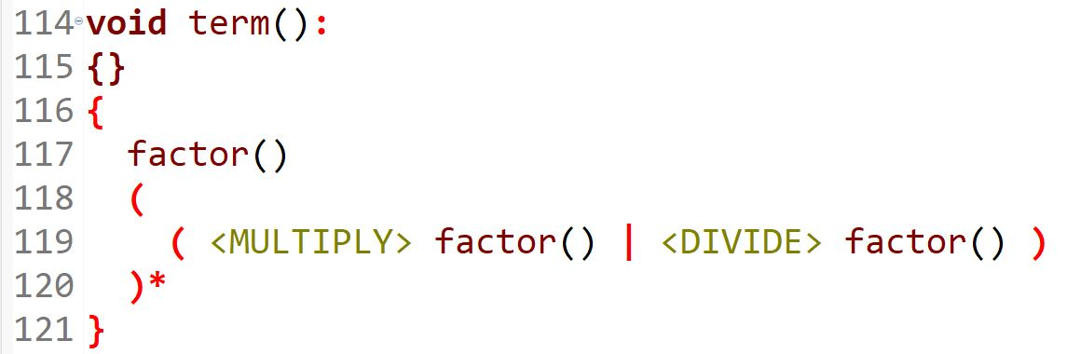

Slide 26
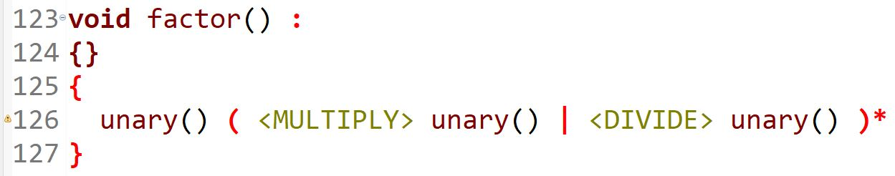

Slide 27
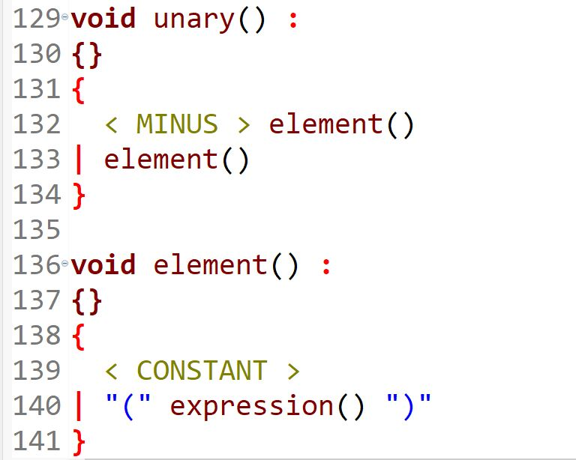
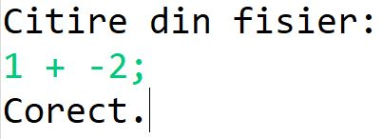
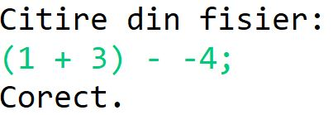
În acestă metodă se interpretează corect expresiile aritmetice care sunt incluse între paranteze și care includ numere negative, chiar și înainte de alt operator.

Slide 28
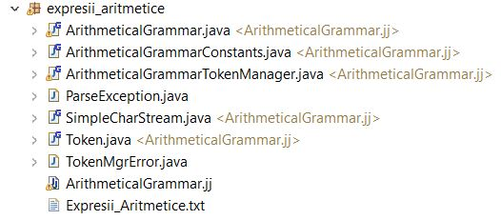
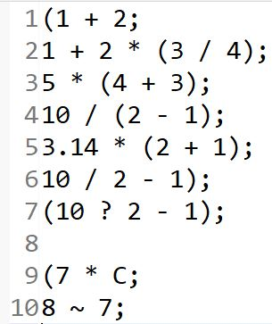
Expresii Aritmetice
–
>
<
–

Slide 29
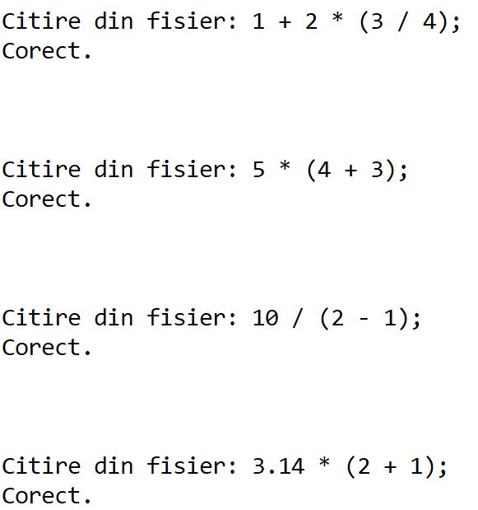

Slide 30
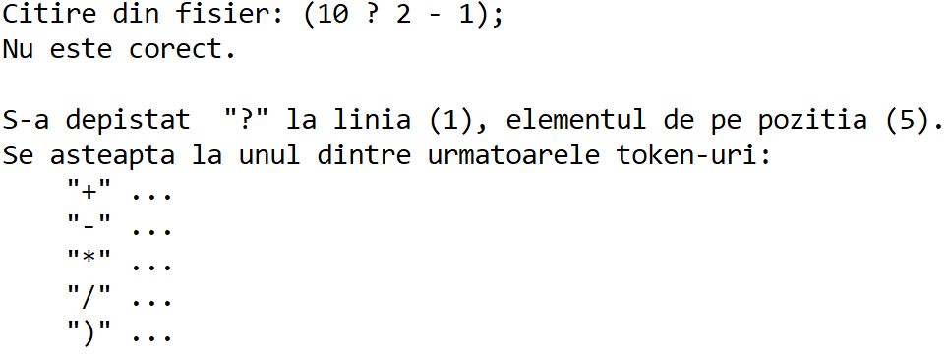

Slide 31
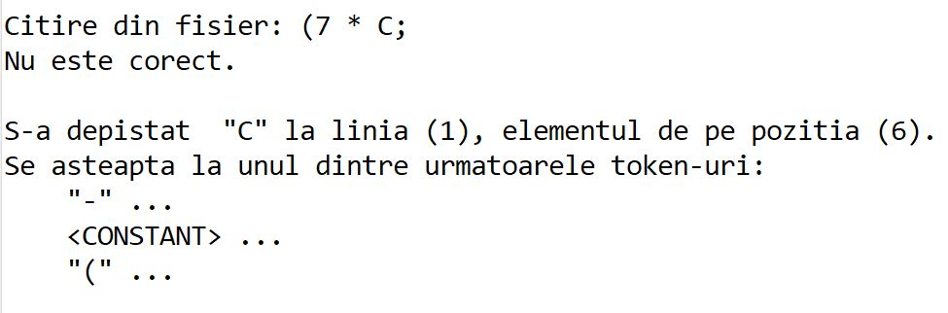

Slide 32
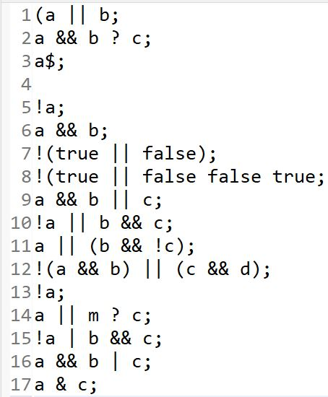
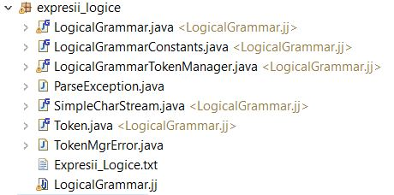
Expresii Logice
–
>
<
–

Slide 33
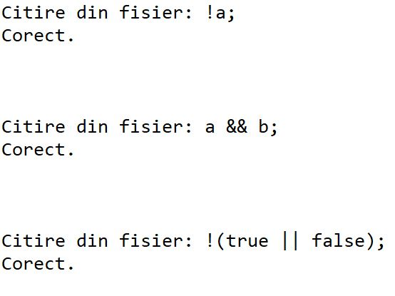

Slide 34
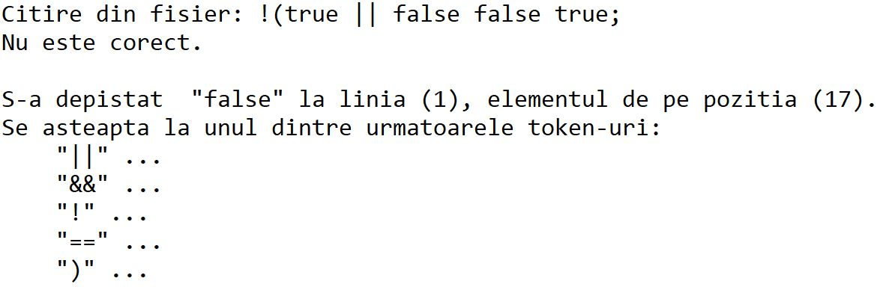

Slide 35
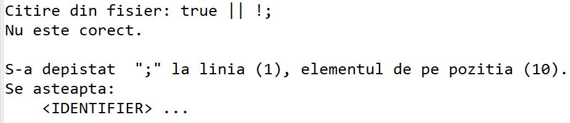

Slide 36
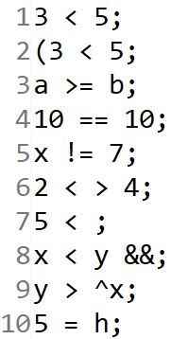
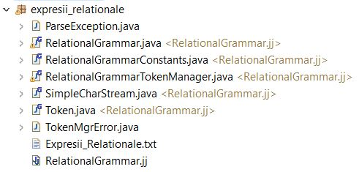
Expresii Relaționale
–
>
<
–

Slide 37
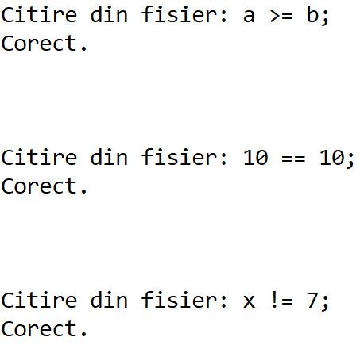

Slide 38
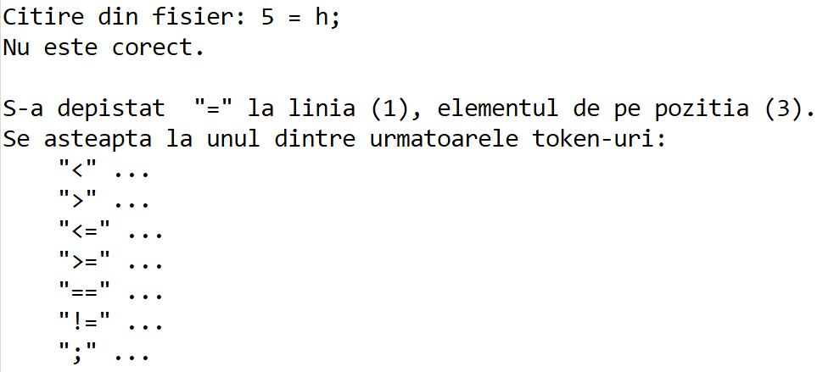

Slide 39
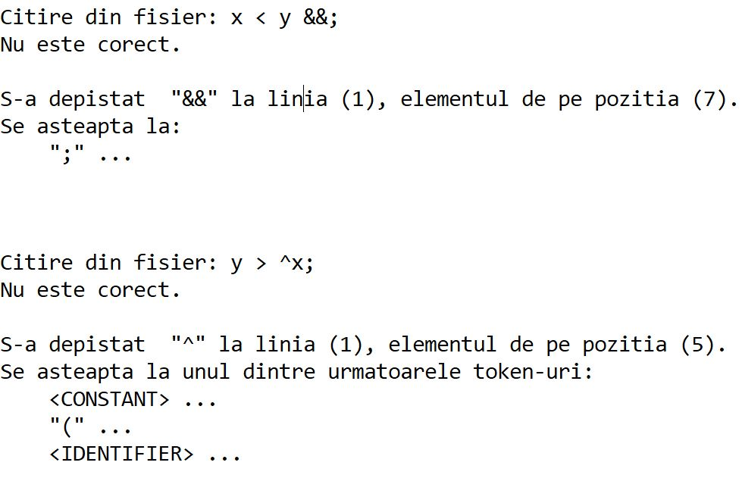

Slide 40
Vă mulțumim pentru atenție!

